Slide 1
ДӘРІС 3
РАСТРЛЫҚ ДЕРЕКТЕРДІ MAPINFO ОРТАСЫНДА
ВЕКТОРЛАУ

Slide 2
Кеңістіктік нысан – шынайы нысанды цифрлық түрде көрсету, басқаша айтқанда, жергіліктік нысанның цифрлық үлгісі, ол үлгіге оның орналасқан жері, қасиеті, атрибуттар сипаттамалары жинағы (сəйкес позициялық жəне позициялық емес кеңістіктік деректер) немесе объектінің өзі кіреді.
Кеңістіктік нысандар төрт негізгі типтерге бөлінеді:
- нүктелік (Ø өлшемдік)
- сызықтық (1-өлшемдік)
- аудандық немесе полигоналдық (2- өлшемдік)
- беткейлер ( 3-өлшемдік)

Slide 3
Нүктелік нысан (point) – төрт түрлі объектілердің бірі, нөл өлшемдік объект. Нүктелік нысан нүктелік координаттар жəне атрибуттармен сипатталады. Нүктелік нысандардың жиынтығы нүктелік қабат құрайды.
Сызықтық нысан. Сызықтық нысанның кем дегенде кеңістікте координаттары белгілі екі нүктеден тұрады. Сызықтық нысандардың нүктелік нысандардан айырмашылығы, бұлар жалқы, бірақ нүктемен анықталмайды, ол кем дегенде екі нүктемен сипатталады.
Аудандық (полигон) – бір немесе бірнеше доғалық нысандармен шектелген нысан. Мұндай нысандарға – мемлекет шекарасы, көл теңіз, ашық кенорын жəне т.б. жатады.

Slide 4
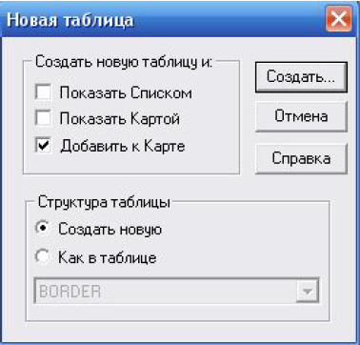
Жаңа кесте құру (Қабат) жəне оның құрылымын анықтау.
1) Файл →Новая таблица;
2) Ашылған диалогтық терезеде Добавить к Карте опциясына жалауша қою қажет;

Slide 5
Пайда болған «Создать структуру таблицы» терезесінде «Жаңа кестенің» құрылымын құру қажет
а) «Поля» опциясы арқылы кестенің бірінші жолын, аты-жөнін енгізу;
б) «Тип» опциясы арқылы деректер қоры кестесінің құрылымын (Х,У) енгізу;
в) «добавить поле», «удалить поле», «проекция», «описания поля» опцияларын пайдаланып жаңа кестенің құрылымын анықтап болғаннан кейін
«Создать» батырмасын пайда болған терезеде қабаттың аты-жөнін атап «Сохранить» кнопкасын басу.

Slide 6
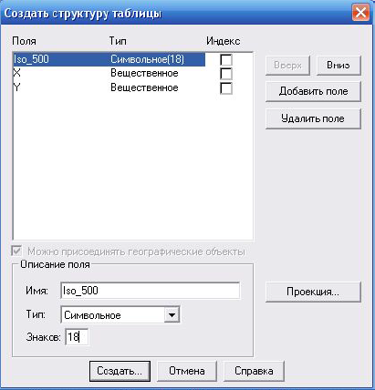

Slide 7
Егерде қабатқа немесе жаңа кестеге өзгертулер енгізу керек болса, төмендегі іс-қимылды жасау керек, «Таблица→Изменить», пайда болған менюде керекті опцияларды таңдау қажет
а) Перестройка структуры (құрымын қайта тұрғызу);
б) Жою (керек емес қабатты жою);
в) Преименовать (қайта атын қою, атын өзгерту);
с)Упаковка MapInfo геоақпараттық жүйеге кіріспе 57 буып-түю) «қаттау» опциясын пайдаланып, графиканы,
атрибутты деректерді немесе барлығын буып-түюге болады

Slide 8
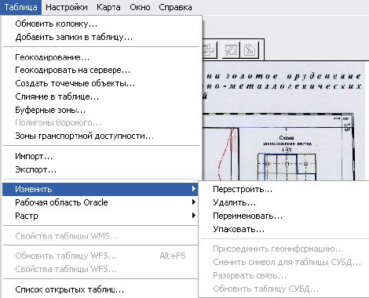

Slide 9
Ескерту:
1) Жойылатын қабат «корзинаға» түспейді, ол қайтпастай
болып мүлдем жойылады. Егерде сақтағыңыз келсе, Windows-
дағы жою жүйесін пайдалану қажет;
2) Қабаттың аты-жөнін Windows системасы арқылы қайта
өзгертуге болмайды.
ФАЙЛ Новая таблица – (Показать списком, Показать
картой (или Добавить к карте) – Создать; Добавить поле – (имя
– название; тип – целое, символьное и т.д.) – Создать; "Создать
новую таблицу" – (имя слоя) – Сохранить.

Slide 10
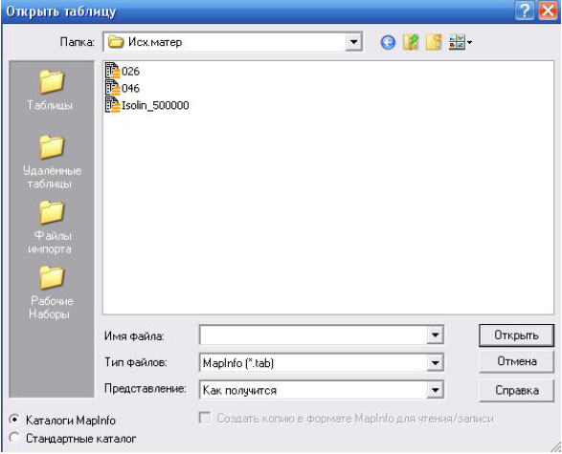
Кестелермен жұмыс істеу
  Кестені ашу (Қабатты)
  Ол үшін төмендегі команданы орындау қажет: Файл →Открыть таблицу. Пайда болған терезеден керекті кестені таңдап ашыңыз.

Slide 11
Ескерту: егер бірнеше қабат ашқыңыз келсе, немесе
терезеде бірнеше қабат ашық болса, онда «Вид» опциясында «Текущей карте» таңдаңыз.Жұмыс жиынын ашу (Открыть рабочий набор). Ол үшін Файл→Открыть Рабочий набор.
Кесте жəне жұмыс жиынын сақтау
Файл→ Сохранить рабочий набор. Ашылған терезеде жұмыс жиынынын атын атап немесе ат беріп керекті папкада сақтау қажет.

